Slide 1
Федеральное государственное бюджетное образовательное учреждение высшего профессионального образования «Южно-Уральский государственный университет» (национальный исследовательский университет)
Механико-математический факультет
Кафедра прикладной математики
Тема:
Детектирование ключевых точек на лице человека с использованием сверточных нейронных сетей
Автор работы:
студент гр. ММ-473
Литвинов А.О.
Руководитель:
доцент кафедры ПРИМА, к.ф.-м.н. Турлакова С.У.

Slide 2
Актуальность задачи
Применимость данного решения возможна в следующих задачах:
контрольно-пропускная система;
анимация человекоподобных 3D моделей в киноиндустрии;
проект “Умный дом”;
управление техническими средствами людьми с ограниченными возможностями;

Slide 3
Постановка задачи:
По поступающей видеопоследовательности с веб-камеры предсказать положение точек лица человека, предполагая при этом, что в кадре находится произвольное количество людей, на расстоянии от 0.5 до 2 метров от камеры.
Написание данной работы происходило на предприятии “3DiVi”

Slide 4

Получение кадра с веб камеры
Пользуясь библиотекой OpenCV (Open Source Computer Vision Library, библиотека компьютерного зрения с открытым исходным кодом) получаем текущий кадр в режиме реального времени с веб камеры с частотой кадров 30 в секунду.

Slide 5
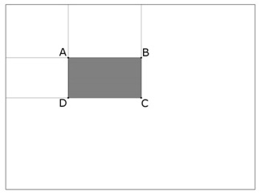

Детекция с помощью метода Виолы-Джонса на имеющемся изображении
Вычисление интегрального представления изображения в
прямоугольнике ABCD
где
значение интегрального представления в точке
,
- яркость пиксела исходного изображения

Slide 6
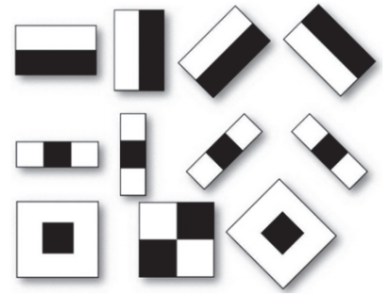
Детекция с помощью метода Виолы-Джонса на имеющемся изображении
Классификатор на основании признаков Хаара
Признаки Хаара
где U – значение интегрального представления, закрываемое светлой частью признака, а V - значение интегрального преставления, закрываемое темной частью признака.

Slide 7
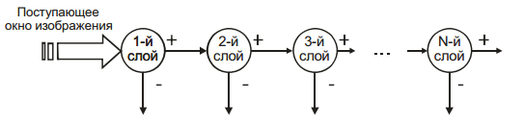
Детекция с помощью метода Виолы-Джонса на имеющемся изображении
Каскадная структура классификатора основанная на признаках Хаара
Количество всевозможных объектов на анализируемом изображении значительно превышает количество искомых объектов. Для ускорения обработки изображения применяются каскады классификаторов. Каждый уровень этого каскада представляет собой классификатор, называемый ансамблем, который состоит из нескольких признаков Хаара. Анализируемый объект поочередно проверяется каждым уровнем каскада, и если на каком-либо уровне ансамбль определяет, что объект не является искомым, то процедура заканчивается и объект помечается как негативный. Если же классификаторы всех уровней определяют этот объект как положительный, то объект считается положительным.

Slide 8
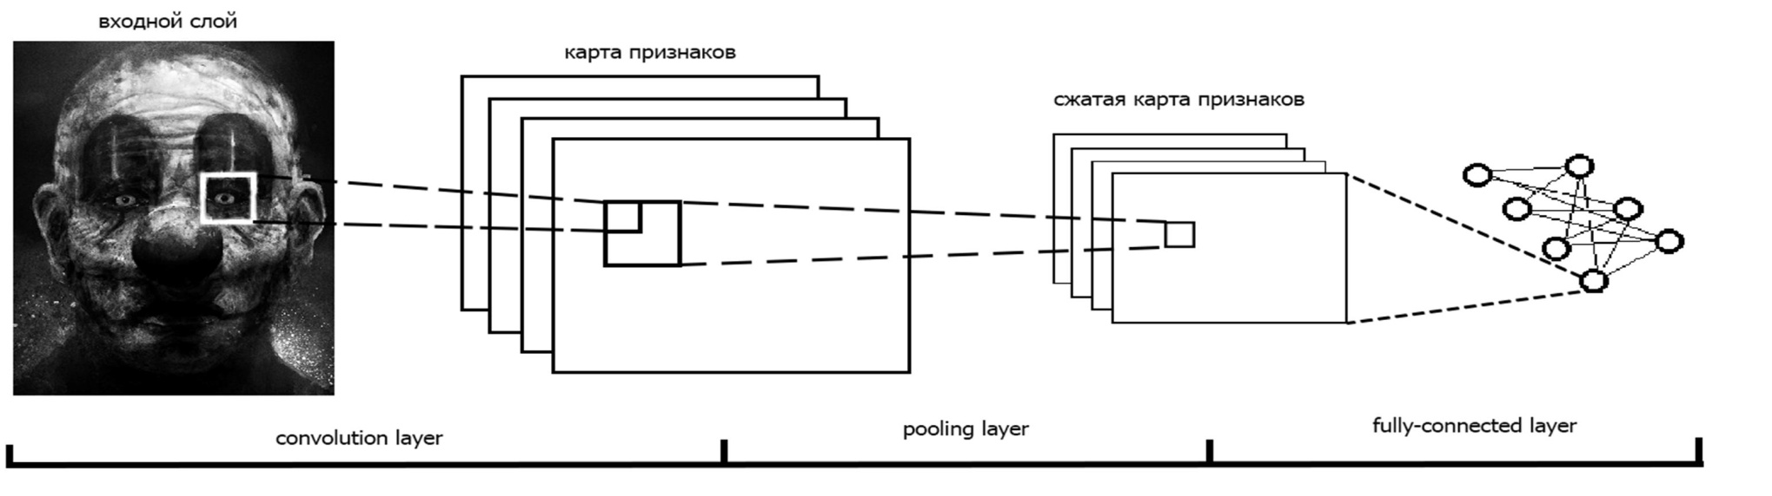
Получение точек лица с помощью
сверточной нейронной сети
Общая архитектура сверточной нейронной сети
1. Convolutional – формирование карт признаков исходного изображения
с помощью небольших ядер
2. Pooling – уменьшение размерности карты признаков
3. Fully-connected– получение обобщенного результата на основе полученных
карт признаков

Slide 9


Получение точек лица с помощью
сверточной нейронной сети
Convolutional layer
где x^{l} выход слоя l, f(.) – функция активации, b^{l} коэффициент сдвига,
x^{l-1} вход для текущего слоя, k^{l} ядро свертки
символом * обозначена операция свертки входа
где (m,n) – центр обрабатываемого участка изображения,
(I, J) – размерность ядра свертки

Slide 10

Получение точек лица с помощью
сверточной нейронной сети
Pooling layer
a, b – коэффициенты, subsample(.) – операция выборки локальных максимальных
значений
Fully-connected layer
где x^{l} выход слоя l, f(.) – функция активации, b^{l} коэффициент сдвига,
x^{l-1} вход для текущего слоя, k^{l} ядро свертки, матрица весовых коэффициентов

Slide 11
Заключение
Была построена модель, корректно детектирующая точки лица человека.
Также в ходе работы был сделан вывод, что для корректного решения задачи, использование только сверточной нейронной сети недостаточно. Для нейронной сети требуется специальная преподготовка данных в целях корректной работы. А именно, наличие во входных(в изображении RGB) лица человека и правильная размерность этих данных – 100х100. Именно для цели обнаружения лиц использовался детектор лиц - метод Виолы-Джонса.

Slide 12
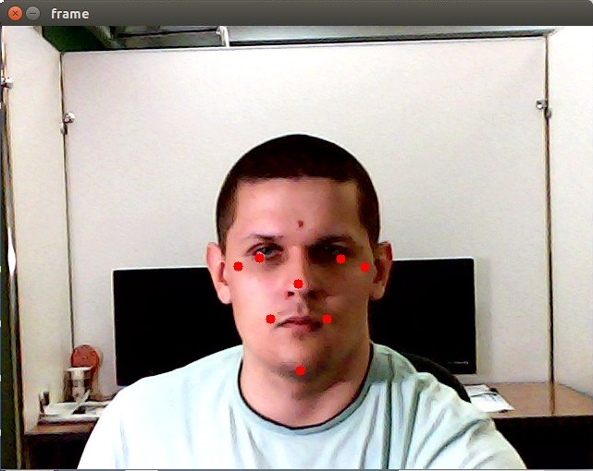
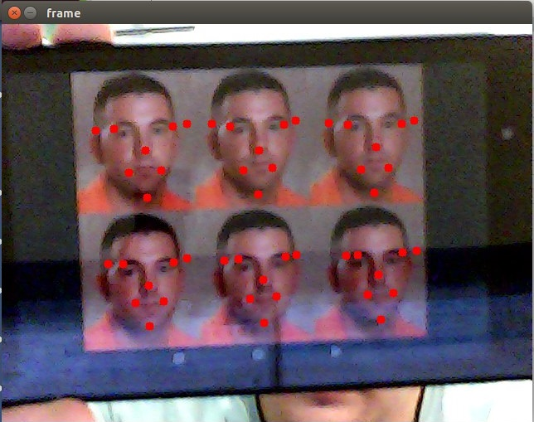
Полученный результат
Детекция происходит в режиме реального времени и количество обрабатываемых кадров в секунду зависит от количества лиц в этом кадре. Приемлемый уровень качества достигается при количестве лиц меньших семи.
Результаты:
Количество лиц | Кадров в секунду
1 | 25
2 | 21
3 | 17
4 | 13
5 | 10
6 | 7

Slide 13
СПАСИБО ЗА ВНИМАНИЕ!

